Slide 1
Регламент разработки и публикации данных по производству и отгрузке продукции и динамике промышленного производства
.
Петропавловск-Камчатский 11 февраля 2021 года

Slide 2
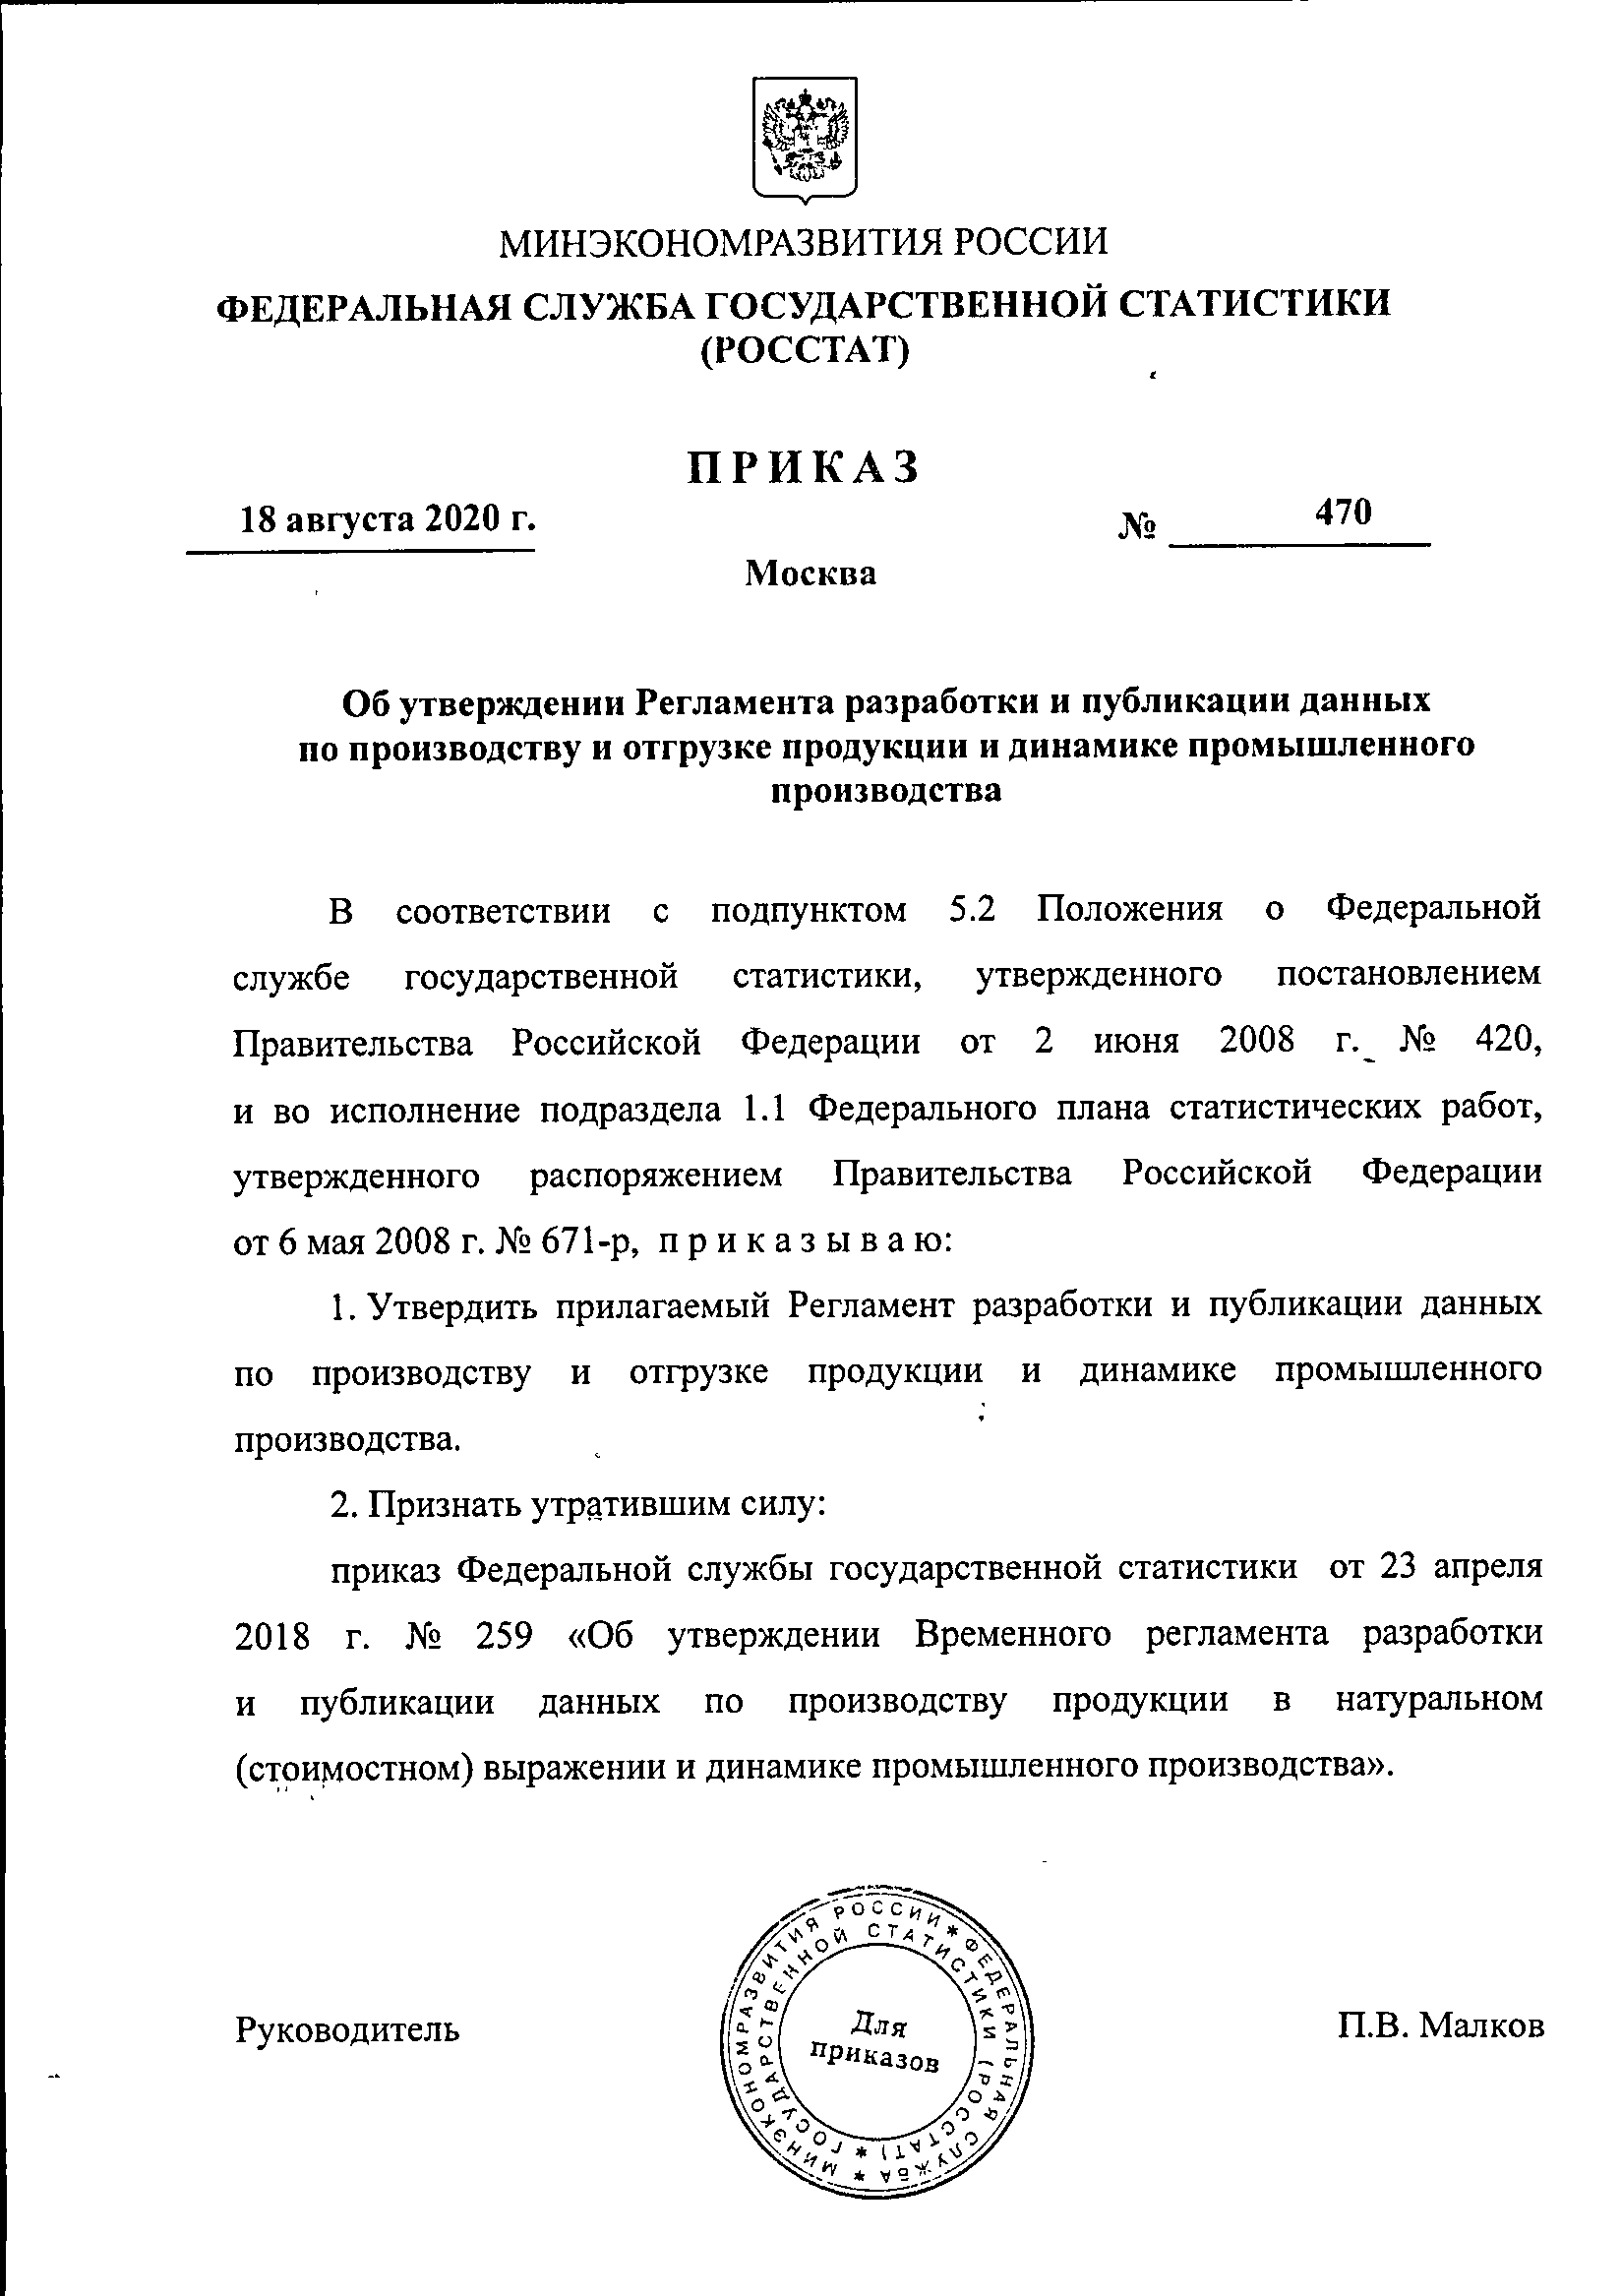
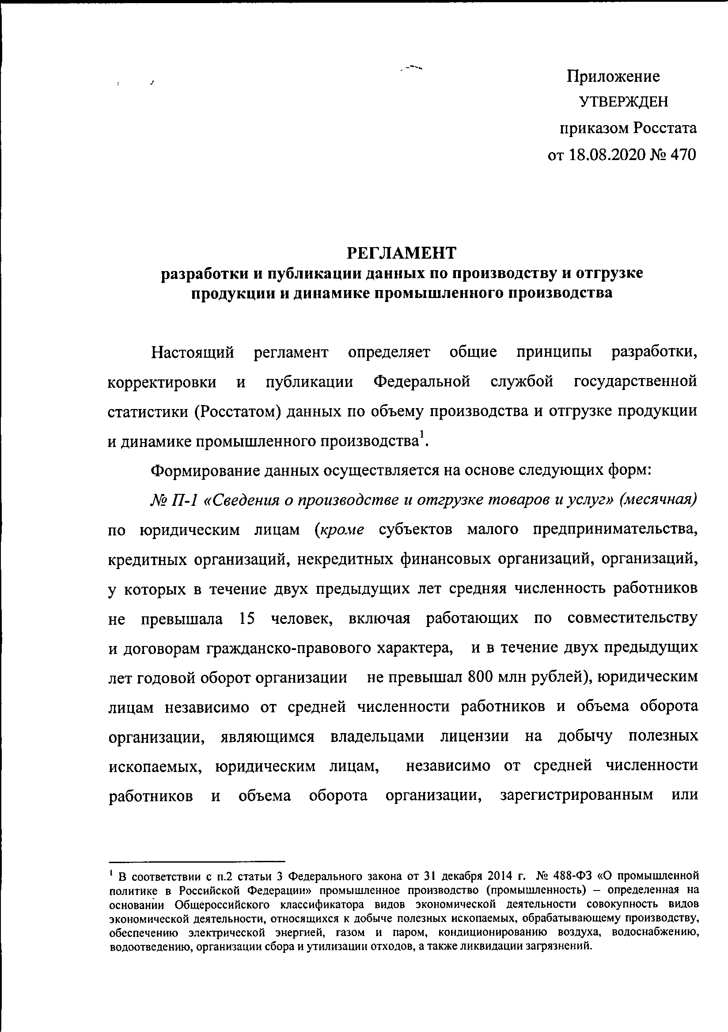
Регламент разработки и публикации данных
по производству и отгрузке продукции и динамике промышленного производства определяет общие принципы разработки, корректировки и публикации Росстатом данных по объёму производства и отгрузке продукции, а также по динамике промышленного производства.

Slide 3
Источники и периодичность формирования данных
Формирование данных осуществляется на основе следующих форм:
№П-1 «Сведения о производстве и отгрузке товаров и услуг» (месячная)
№П-5(м) «Основные сведения о деятельности организации» (квартальная)
№ПМ «Сведения об основных показателях деятельности малого предприятия» (квартальная)
№ПМ-пром «Сведения о производстве продукции малым предприятием» (месячная)
№1-ИП (мес) «Сведения о производстве продукции индивидуальным предпринимателем» (месячная)
№МП(микро) «Сведения об основных показателях деятельности микропредприятия»(годовая)
№МП(микро)-натура «Сведения о производстве продукции микропредприятием»(годовая)
№1-натура-БМ «Сведения о роизводстве, отгрузке продукции и балансе производственных мощностей» (годовая)
№1-предприятие «Основные сведения о деятельности организации» (годовая)
В оперативном (ежемесячном) режиме
За год (годовые данные)

Slide 4
01. Разработка и корректировка данных о производстве продукции по видам

Slide 5
Источники оперативных (ежемесячных) данных по производству продукции (в натуральном выражении)
форма № П-1
форма № П-5(м)
форма № ПМ-пром
форма №1-ИП(мес)
форма № МП(микро)-натура

Slide 6
Алгоритм расчёта объёма производства за месяц по полному кругу производителей
V_{t} = V_{t} ^{>15} + V_{t} ^{<15} + V_{t} ^{m}, где:
V_{t} - общий объем производства;
V_{t} ^{>15} - объем производства по организациям, не относящимся к субъектам малого предпринимательства, средняя численность работников которых превышает 15 человек, сформированный на основании данных формы № П-1;
V_{t} ^{<15} - объем производства по организациям, средняя численность работников которых не превышает 15 человек, не являющимся субъектами малого предпринимательства, сформированный на основании формы № П-5(м) (рассчитывается исходя из объема производства в среднем за месяц);
V_{t} ^{m} - объем производства по субъектам малого предпринимательства - юридическим лицам и физическим лицам, осуществляющим предпринимательскую деятельность без образования юридического лица (индивидуальным предпринимателям), (рассчитывается исходя из данных о производстве, сформированных на основании отчетности по формам №№ ПМ-пром и 1-ИП(мес) с досчетом на объем производства продукции микропредприятиями, полученный по данным отчетности по форме № МП (микро)-натура).

Slide 7
Формирование ежемесячных данных по производству продукции (в натуральном выражении)
1-я оценка: На 9-й рабочий день после отчетного месяца.
2-я оценка (уточнение данных): На 9-й рабочий день второго после отчетного месяца.
3-я оценка (уточнение данных с января по июнь отчетного года): Август отчетного года.
4-я оценка (уточнение данных с начала отчетного года): Январь года, следующего за отчетным.
5-я оценка (по итогам годовых разработок) Август года, следующего за отчетным.

Slide 8
Источники годовых данных по производству продукции (в натуральном выражении)
форма №1-натура БМ
форма №МП(микро)-натура
форма №ПМ-пром
форма №1-ИП(мес)

Slide 9
Алгоритм расчёта объёма производства за год по полному кругу производителей
V_{g} = V_{g}^{kr}+ V_{g}^{m} + V_{g}^{mic}, где:
V_{g} - общий объем производства;
V_{g}^{kr} - объем производства по организациям, не относящимся к субъектам малого предпринимательства, средняя численность работников которых превышает 15 человек, не являющиеся субъектами малого предпринимательства, сформированный на основании данных формы № 1-натура-БМ;
V_{g}^{m} - объем производства по субъектам малого предпринимательства - юридическим лицам и физическим лицам, осуществляющим предпринимательскую деятельность без образования юридического лица (инднвидуальным предпринимателям), сформированный на основании отчетности по формам: №№ ПМ-пром, 1-ИП (мес);
V_{g}^{mic} - объем производства по микропредприятиям, сформированный на основании данных формы
№ МП (микро)-натура.

Slide 10
Формирование годовых данных по производству продукции (в натуральном выражении)
Оперативная (предварительная) оценка: Январь года, следующего за отчетным (формируется в рамках 4-й оценки по уточнённым данным оперативной отчётности).
1-я оценка: Июль года, следующего за отчетным.
2-я оценка: Сентябрь года, следующего за отчетным.

Slide 11
02. Разработка и корректировка оперативных (ежемесячных) данных по основным стоимостным экономическим показателям деятельности организаций

Slide 12
Источники оперативных (ежемесячных) данных по основным стоимостным показателям деятельности организаций
форма №П-1
форма №П-5(м)
форма №ПМ
форма №МП(микро)

Slide 13
Формирование ежемесячных данных по основным стоимостным экономическим показателям
1-я оценка (предварительная): На 11-й рабочий день после отчетного месяца.
2-я оценка (уточнение данных): На 11-й рабочий день второго после отчетного месяца.
3-я оценка (уточнение данных с января по июнь отчетного года): Август отчетного года.
4-я оценка (уточнение данных с начала отчетного года): Январь года, следующего за отчетным.

Slide 14
03. Разработка и корректировка годовых данных по показателю «Объем отгруженной продукции собственного производства» по фактическим видам экономической деятельности промышленного производства

Slide 15
Источники годовых данных по показателю «Объем отгруженной продукции собственного производства» по фактическим видам экономической деятельности промышленного производства
форма №1-предприятие
форма №1-натура БМ
форма №П-1
форма №П-5 (м)
форма №ПМ
форма №МП(микро)

Slide 16
Алгоритм расчёта стоимости отгруженной продукции за год по полному кругу производителей по фактическим видам экономической деятельности
Q_{pij} = Q_{kij} + Q_{mij}, где:
Q_{pij} - объем отгруженной продукции (работ, услуг) по полному кругу организаций­юридических лиц по i-ому показателю j-ому виду экономической деятельности;
Q_{kij} - объем объем отгруженной продукции (работ, услуг) по i-ому показателю j-ому виду экономической деятельности по организациям, не относящимся к субъектам малого
предпринимательства (данные форм №№ 1-предприятие, П-1 и П-5(м));
Q_{mij} - объем отгруженной продукции (работ, услуг) по i-ому показателю j-ому виду экономической деятельности по малым предприятиям (включая микропредприятия) (данные форм №№ ПМ и МП(микро))

Slide 17
Формирование годовых данных по показателю «Объем отгруженной продукции собственного производства» по фактическим видам экономической деятельности промышленного производства
Оперативная (предварительная) оценка за отчётный год (январь-декабрь): Январь года, следующего за отчетным (формируется в рамках 3-й и 4-ой оценок по уточнённым данным оперативной отчётности).
1-я оценка: Август года, следующего за отчетным (предварительные данные).
2-я оценка: Октябрь года, следующего за отчетным (окончательные итоги с учётом полученных от респондентов уточнённых данных).

Slide 18
04. Разработка и корректировка
данных по индексам производства

Slide 19
Разработка и корректировка данных по индексам производства
1-я оценка: На 10-й день после отчетного месяца.
2-я оценка (уточнение данных): На 10-й день второго после отчетного месяца.
3-я оценка: Январь года, следующего за отчетным.
4-я оценка: Август года, следующего за отчетным.
5-я оценка (по итогам годовых разработок): Январь второго года, следующего за отчетным.

Slide 20
05. Публикация уточнённых данных об объёме и динамике промышленного производства

Slide 21
Публикация уточнённых данных об объёме и динамике промышленного производства
Периодичность и сроки представления официальной статистической информации пользователям устанавливаются Федеральным планом статистических работ, утверждаемым Правительством Российской Федерации. Федеральный план статистических работ размещен на главной странице официального сайта Росстата (https://rosstat.gov.ru).
При публикации оперативных данных текущей отчетности о производстве продукции по её видам, отrрузке продукции (работ, услуг) по видам деятельности и индексам производства, уточненные данные предыдущих периодов приводятся по всем месяцам и периодам, по которым произошли уточнения в рамках соответствующей регламентной оценки.
Сайт Камчатстата https://kamstat.gks.ru/

Slide 22
СПАСИБО
ЗА ВНИМАНИЕ

